Slide 1
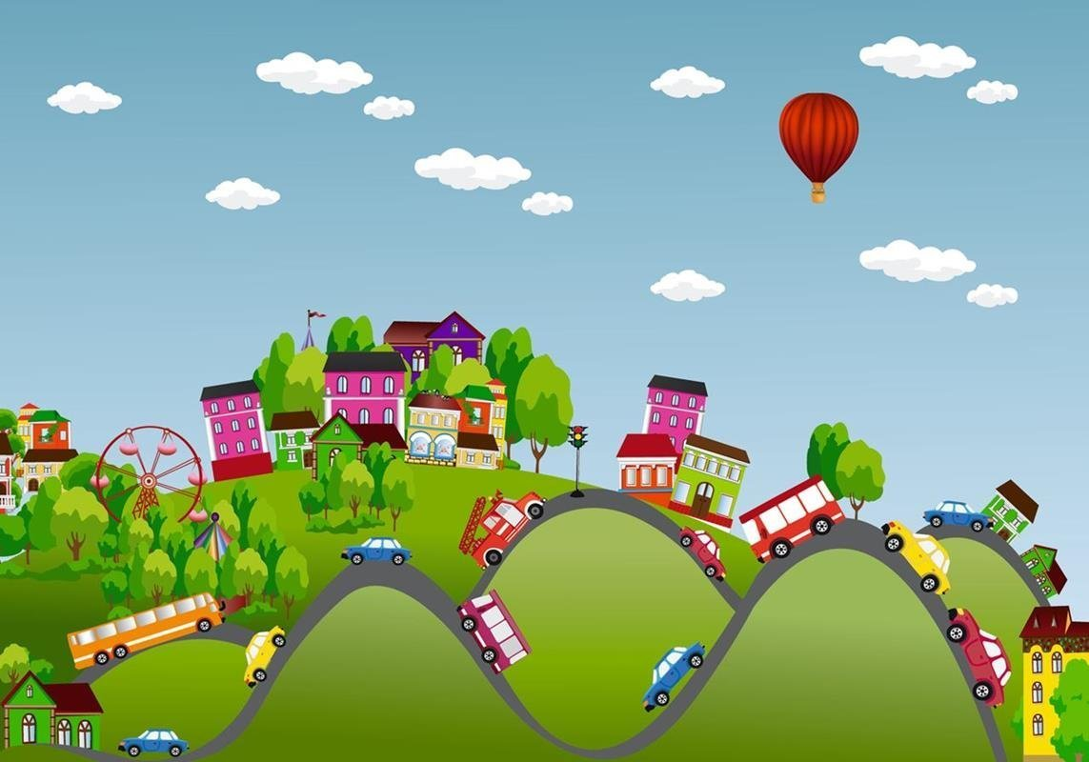
Муниципальное бюджетное дошкольное образовательное учреждение города Иркутска детский сад № 133
"Нравственно-патриотическое воспитание старших дошкольников посредством игры"

Slide 2
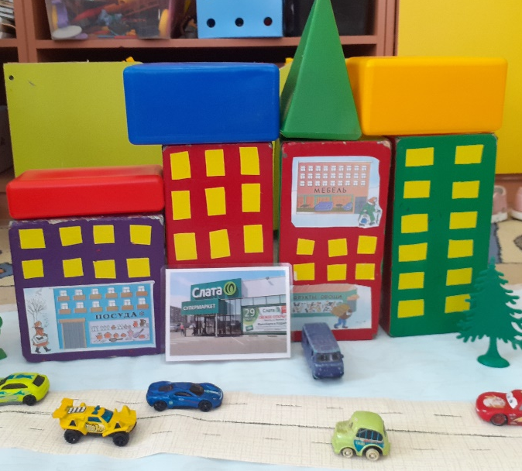
Актуальность.
Моя малая Родина… У каждого человека она своя, но для всех остается той путеводной звездой, которая на протяжении жизни определяет очень многое, если не сказать – все.
Дошкольный возраст - это важнейший период становления личности, когда закладываются предпосылки гражданских качеств, развиваются представления о человеке, обществе, культуре.
Одно из таких условий — ознакомление дошкольников с культурным наследием русского народа через изучение достопримечательностей родного города.
Как не велика наша страна, человек связывает свое чувство любви к ней с теми местами, где он родился, вырос; с улицей, по которой ходил не раз; с двором, где посадил первое деревце.

Slide 3
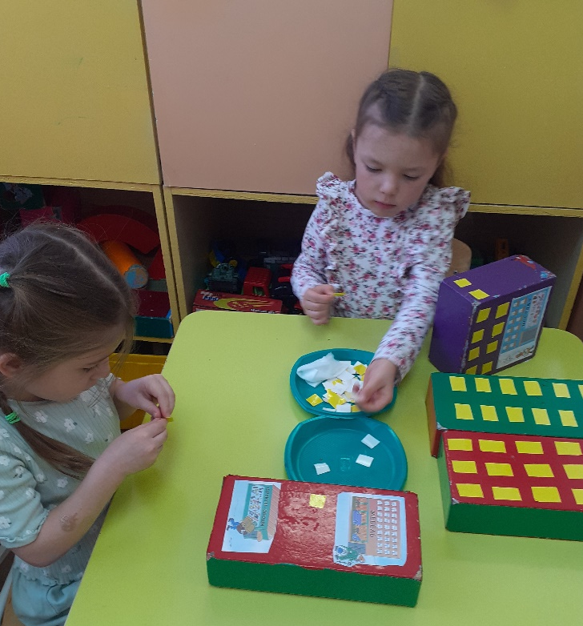
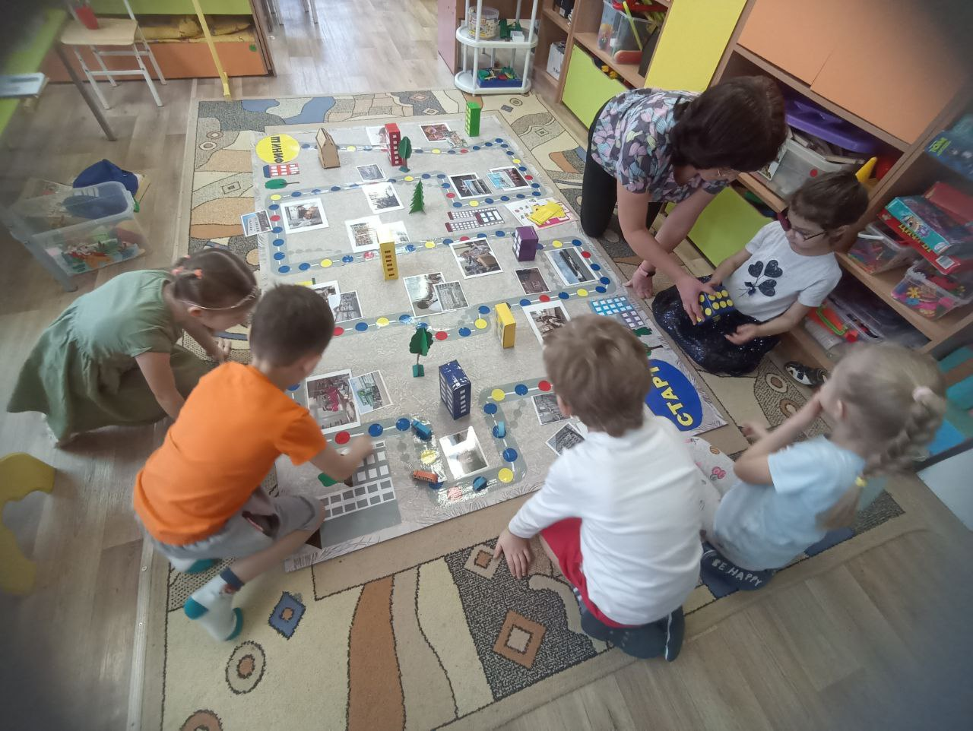
Цель – помочь детям открыть Родину в том, что им близко и дорого – в ближайшем окружении. Необходимо: 1.Создание условий для становления основ патриотического сознания детей возможности позитивной социализации ребенка, его всестороннего личностного, морально-нравственного и познавательного развития, на основе соответствующих дошкольному возрасту видов деятельности; 2.Отобрать наиболее интересные и доступные материалы с опорой на опыт и чувства детей; 3. Тесный контакт с семьей, опора на ее опыт и традиции.

Slide 4
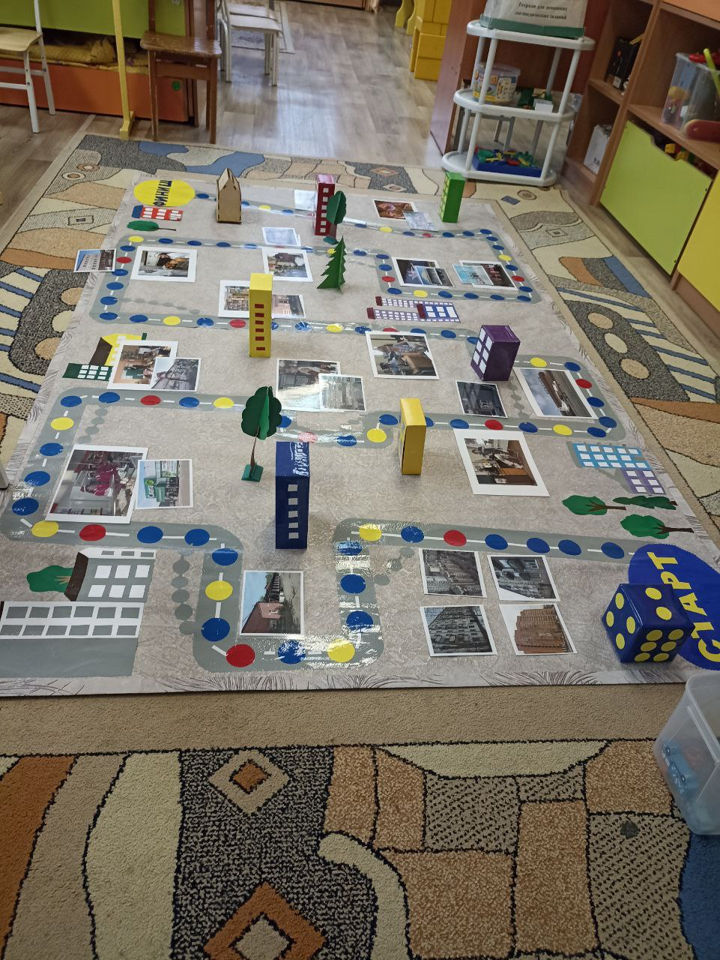
Игровое пособие «Мой город»
Цель данной игры: совершенствовать педагогический процесс по нравственно - патриотическому воспитанию детей дошкольного возраста через ознакомление с родным городом.

Slide 5
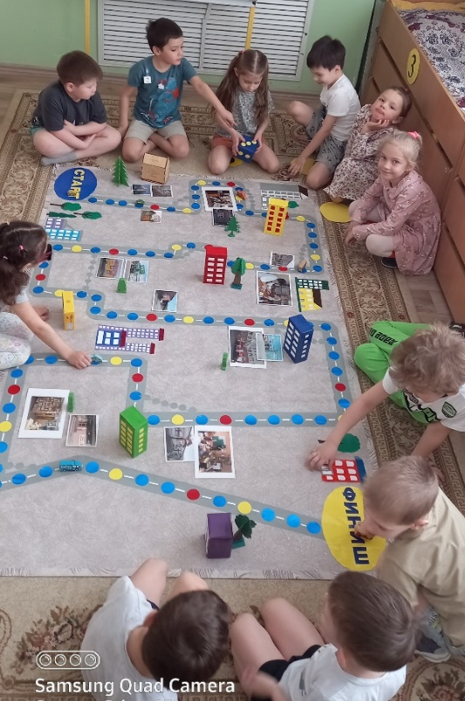
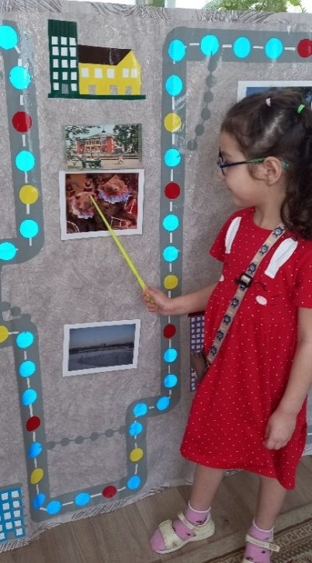
Игровое пособие позволяет:
Сформировать представления у дошкольников о жизни и особенностях труда в городе, об истории и культуре родного города.
- Продолжать знакомить детей с малой родиной, особенностями её природы, озером Байкал. .
-Повышать продуктивность коррекционной работы, развития лексико- грамматических категорий, связной речи, познавательного интереса у детей с речевыми нарушениями.
-Воспитывать у детей любовь к родному городу и краю.
Данное пособие подходит для индивидуальной и подгрупповой работы с детьми старшего дошкольного возраста.

Slide 6
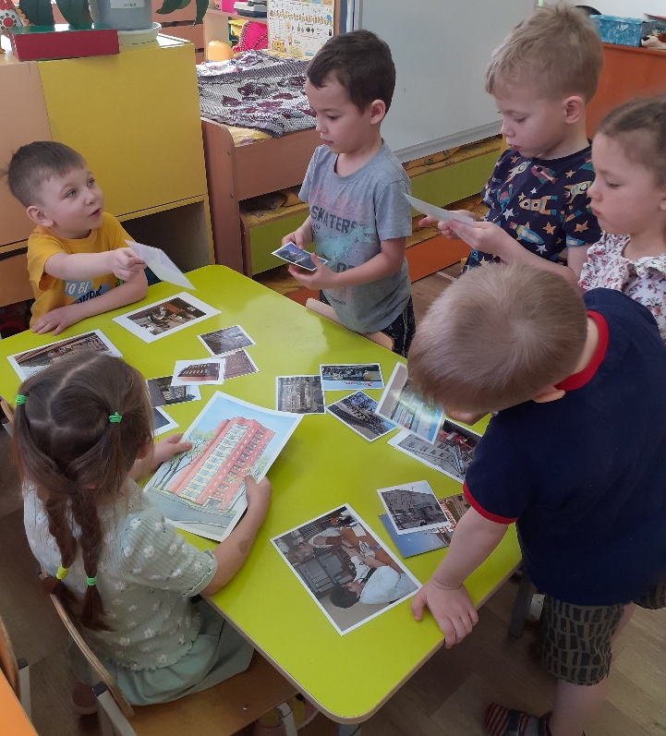
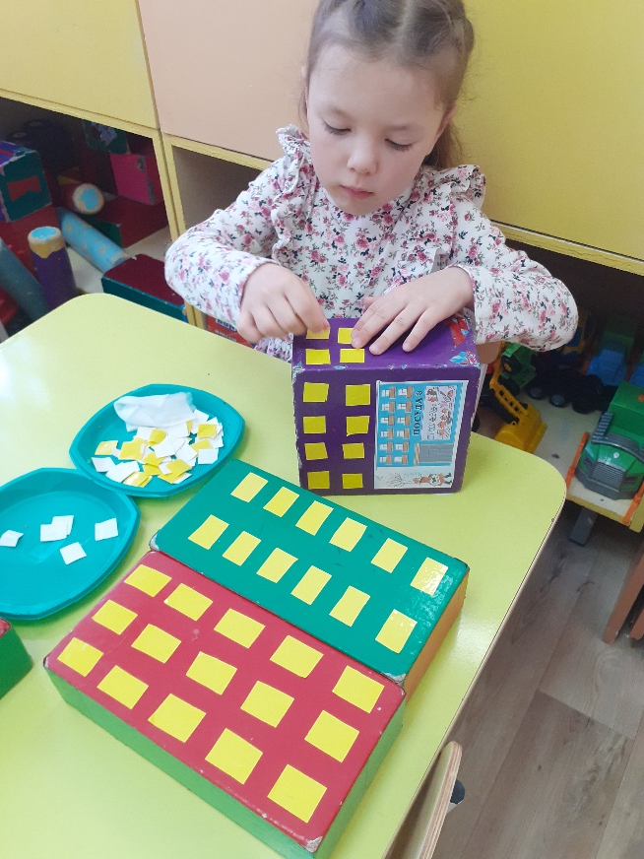
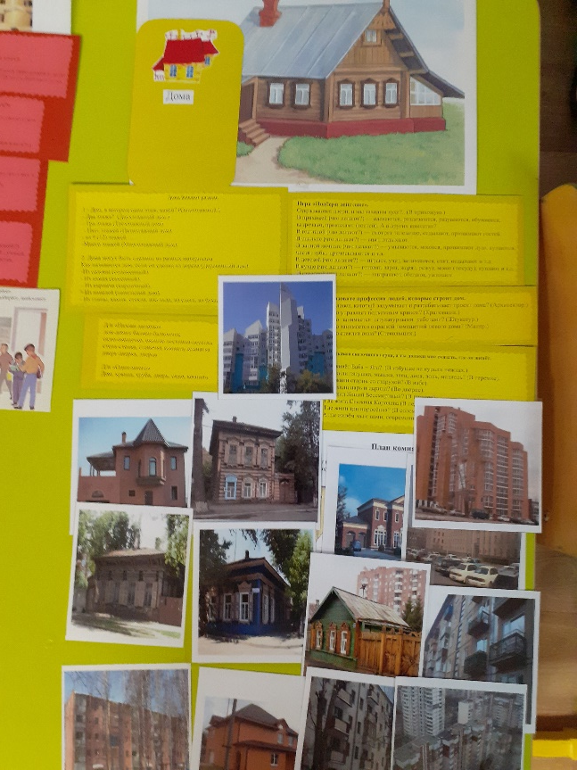
Организации и работа с игровым пособием состоит из нескольких этапов
Первый этап - подготовка. Она включает в себя изготовление пособия в соответствии с возрастом и программным материалом, определение времени проведения игры (на занятиях или в свободное время, подготовку воспитателя (осмысление игры, место в игре, методы руководства, подготовку детей (обогащение их знаниями о предметах, явлениях и взаимосвязях в окружающей среде, необходимых для решения игровых задач).

Slide 7
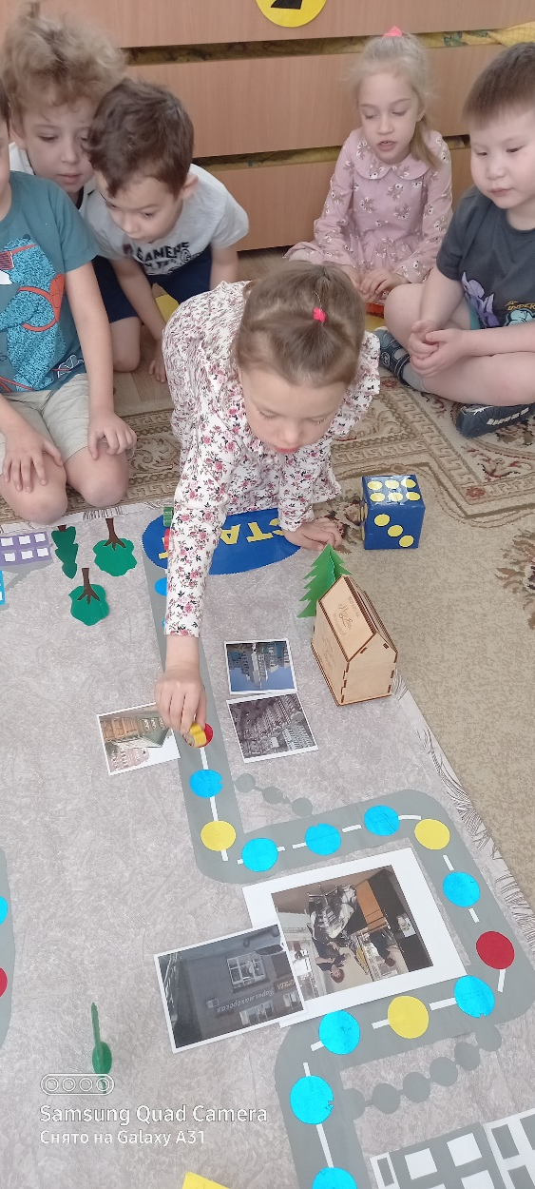
Второй этап - проведения игры. Он содержит ознакомление детей с условиями игры и дидактическим материалом, объяснение правил и хода игры, показ игровых действий, определение роли воспитателя в игре (играющий, болельщик, арбитр, подведение итогов игры).

Slide 8
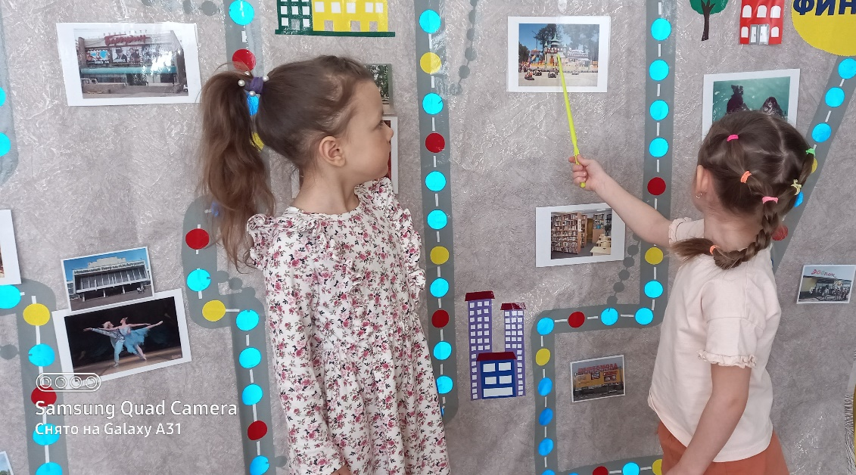
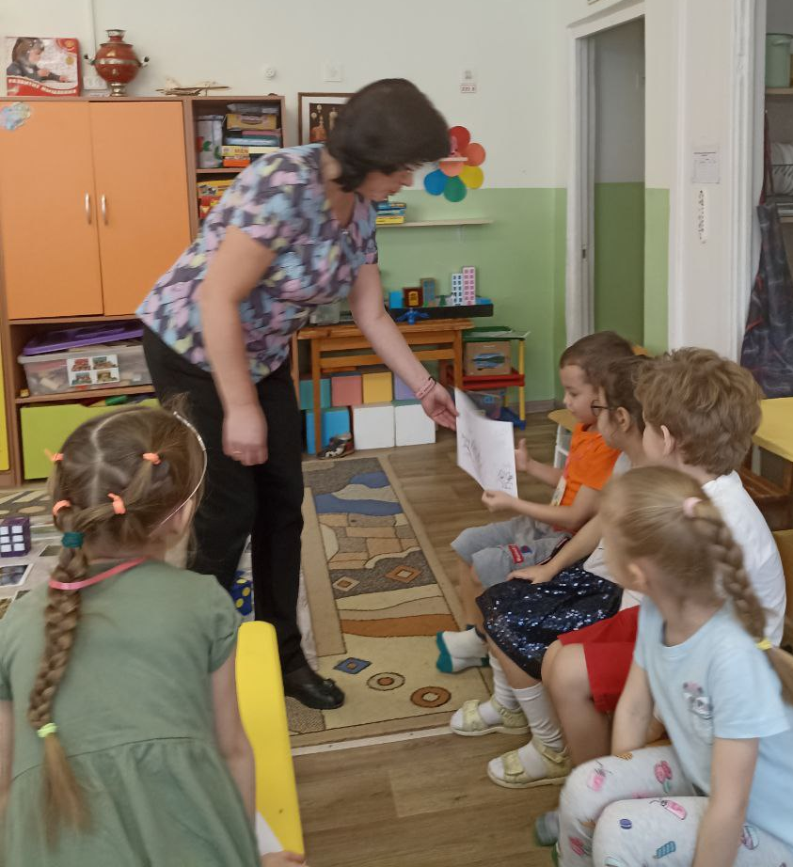
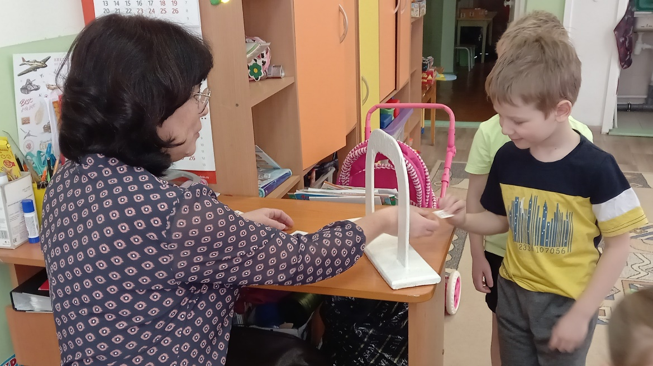
Третий этап-анализ игры, позволяющий определить эффективность выбранных материалов и заданий, выявить индивидуальные особенности в поведении и характере детей.

Slide 9
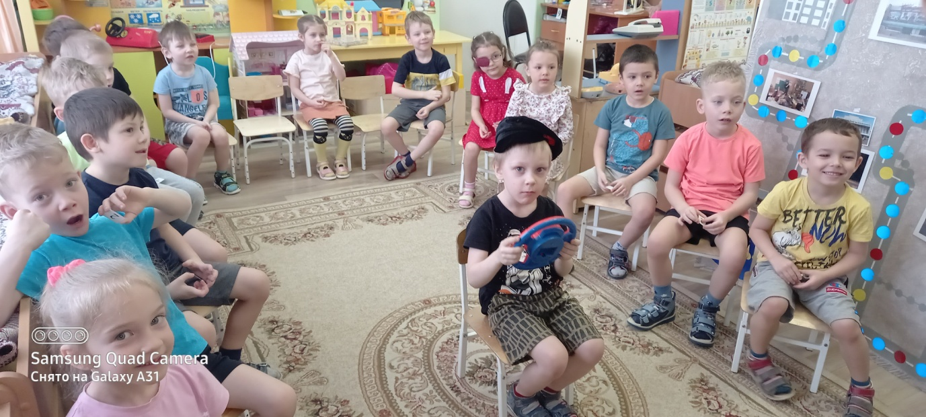
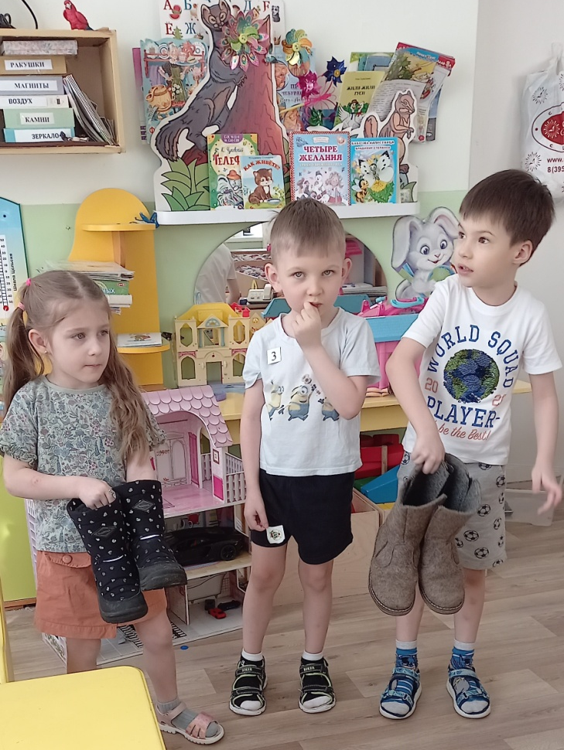
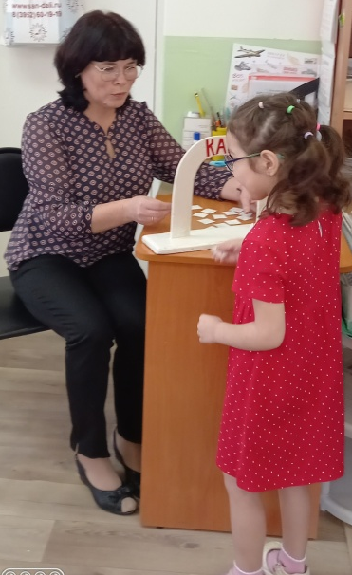
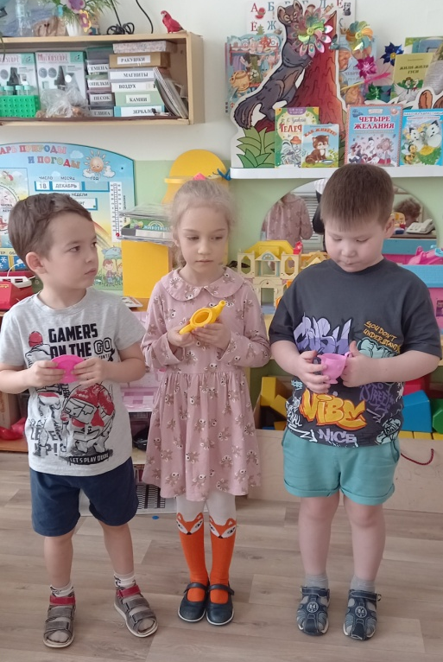
Данное пособие имеет несколько вариантов игры: 1.Вариант «Иркутск социальный»
элемент сюжетно-ролевой игры

Slide 10
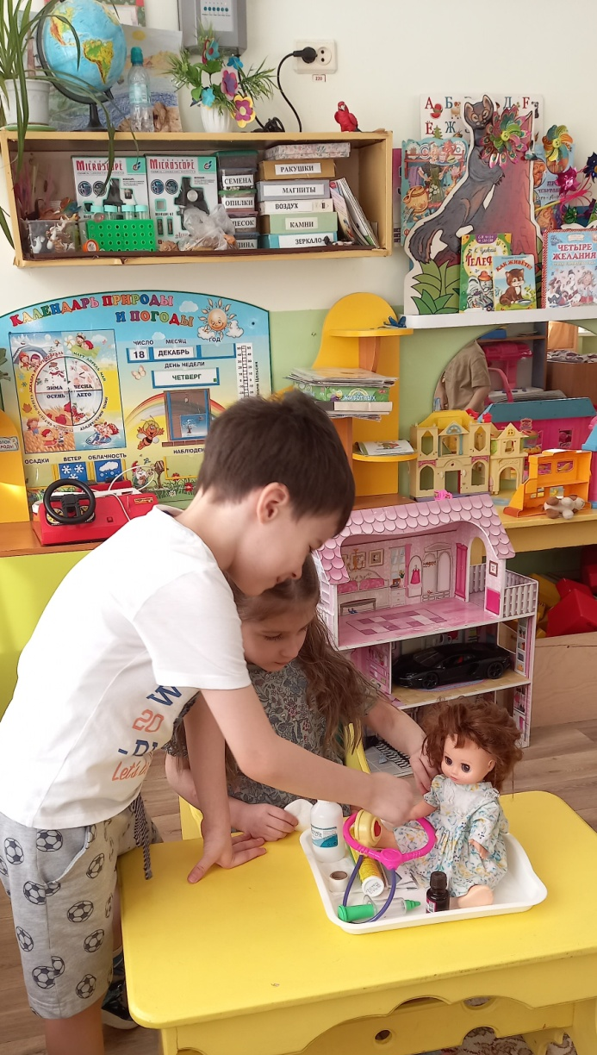
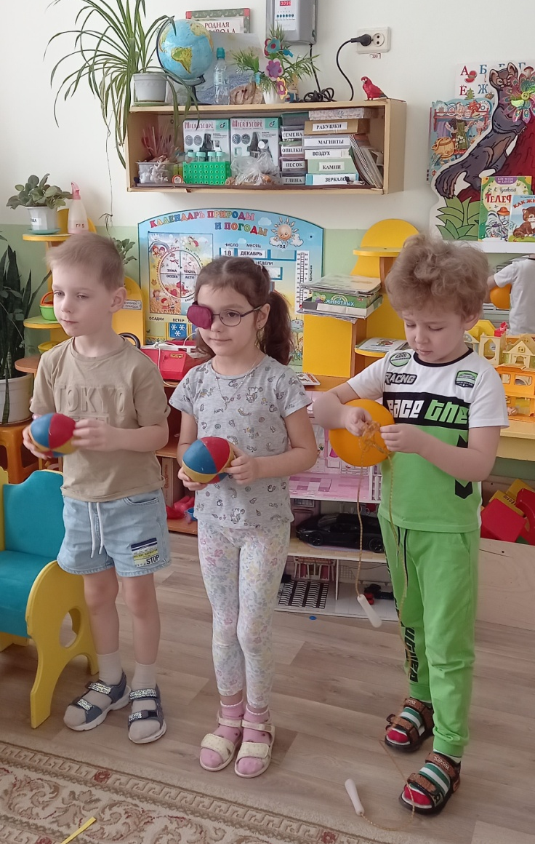
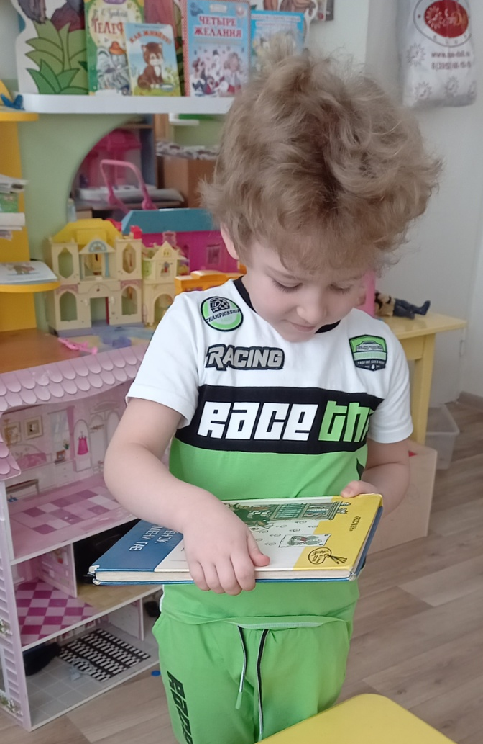

Slide 11
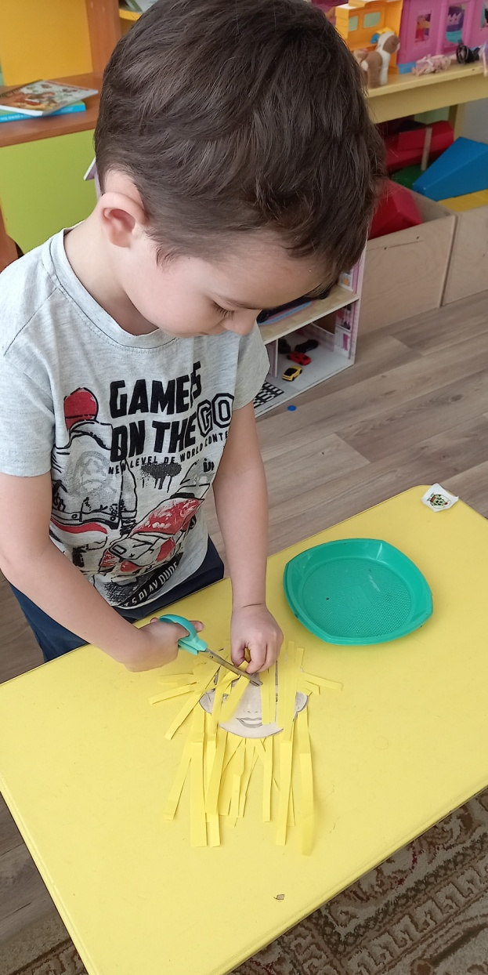
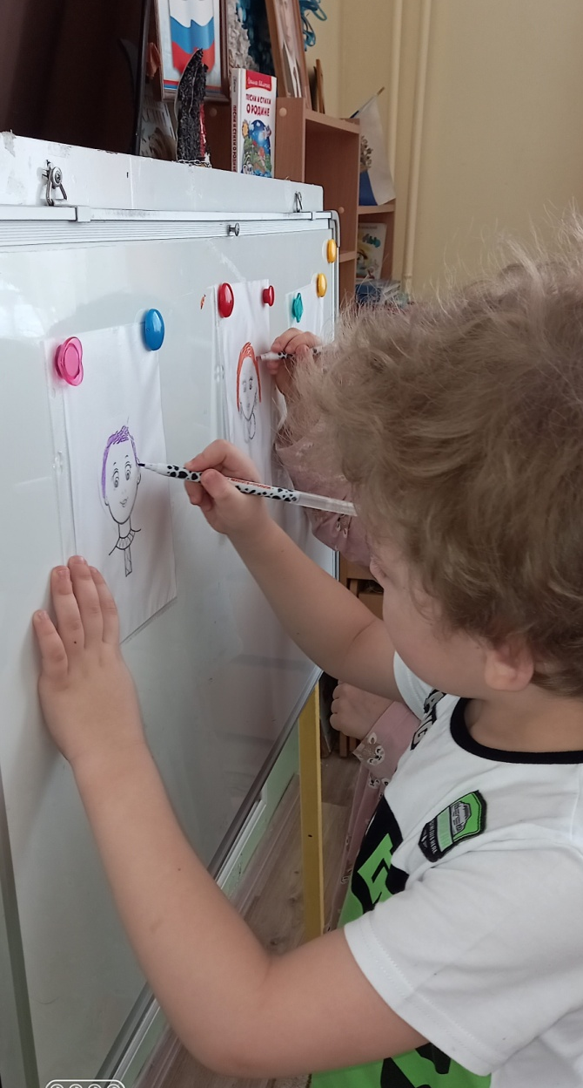
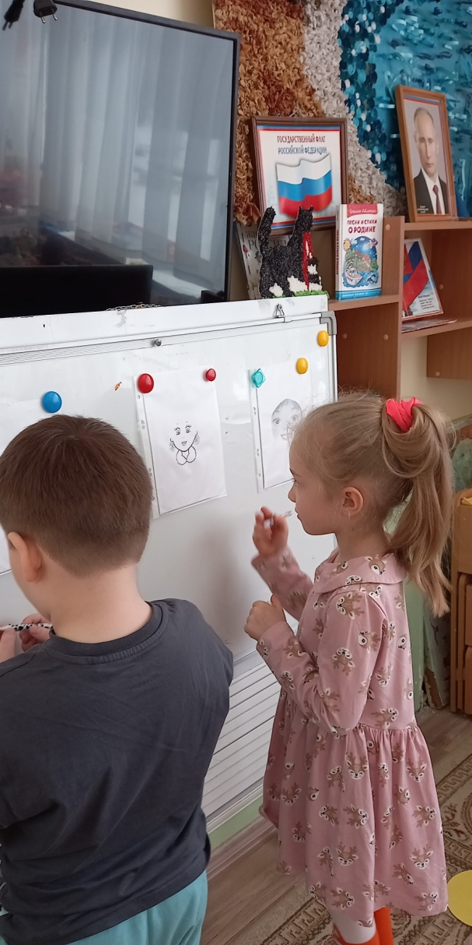
элементы изобразительной деятельности

Slide 12
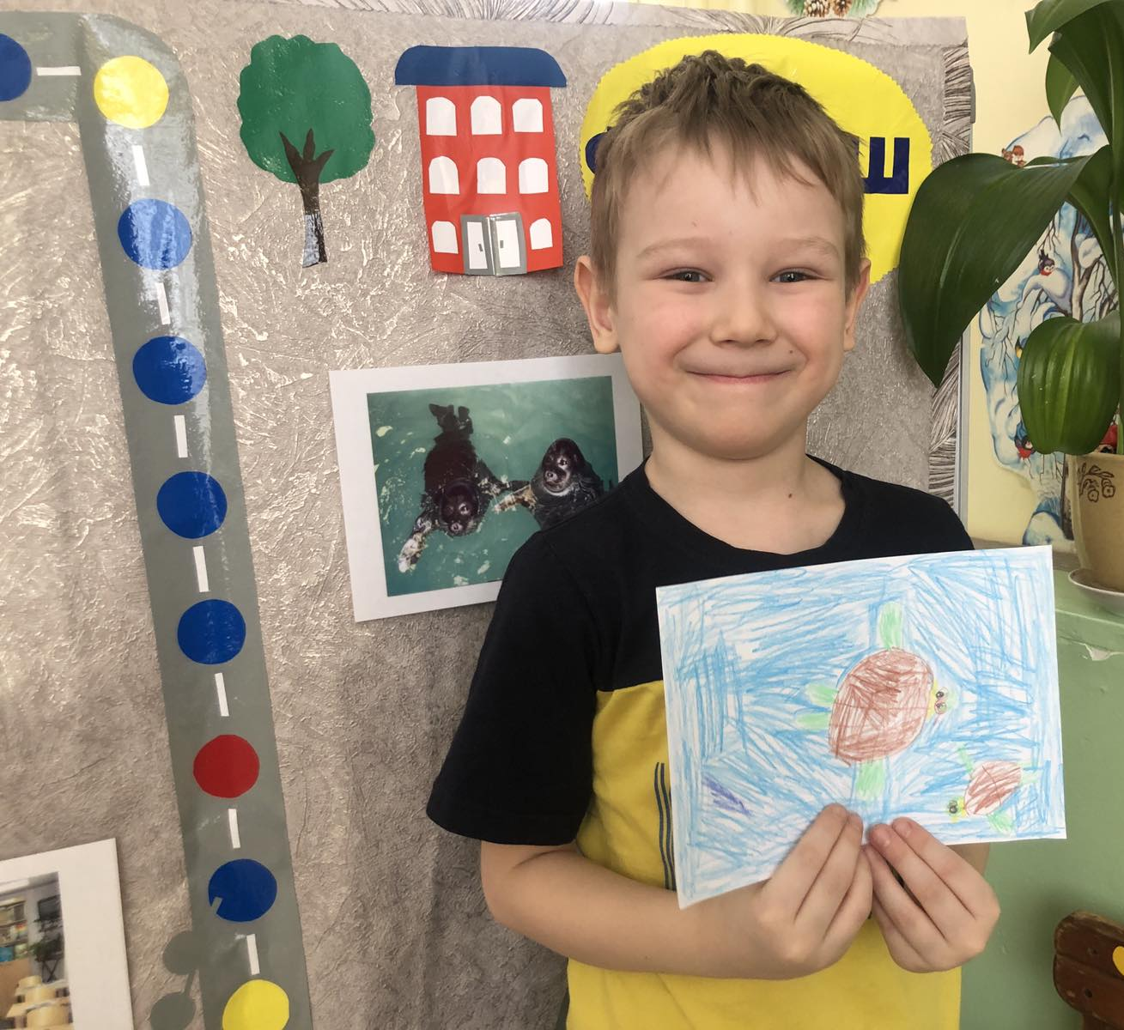
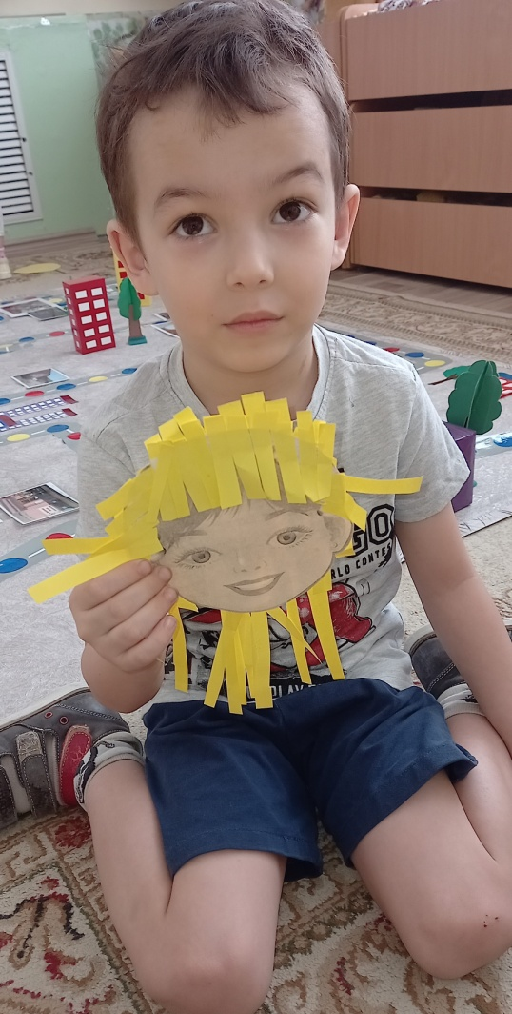
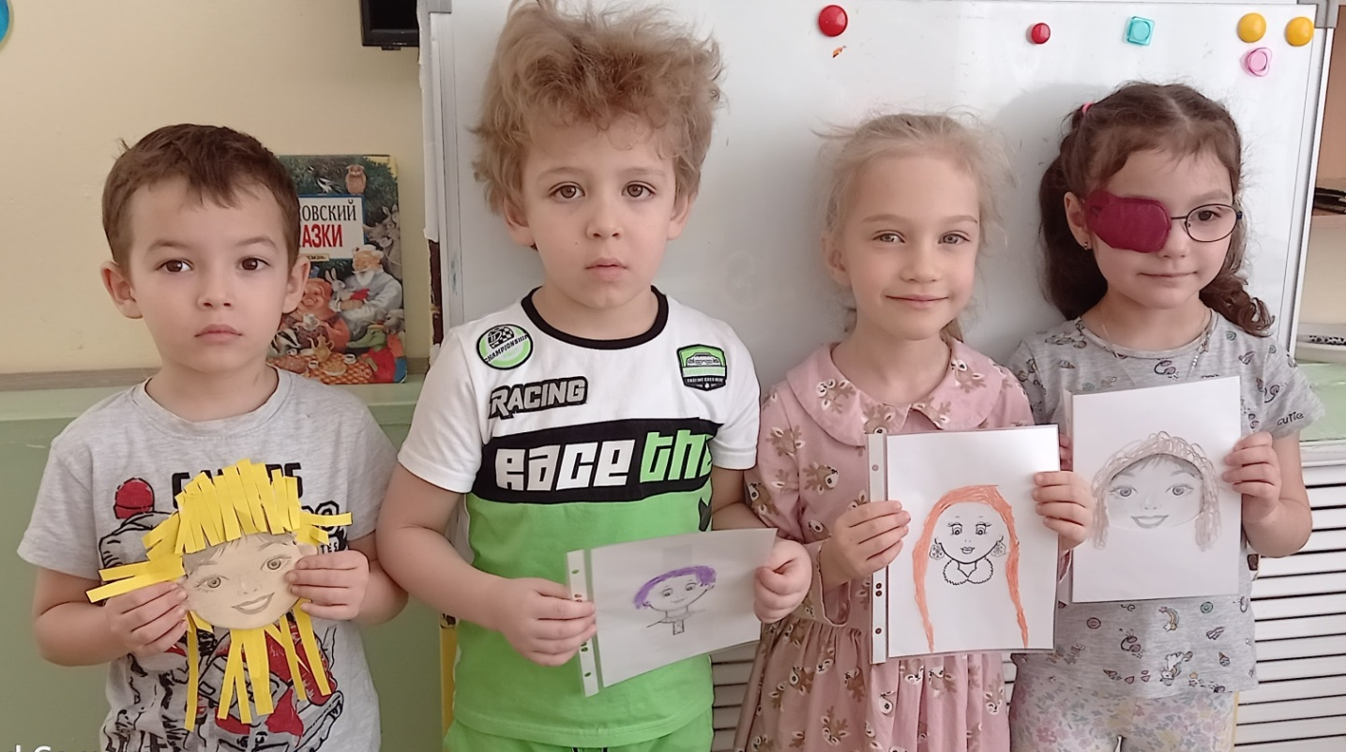

Slide 13
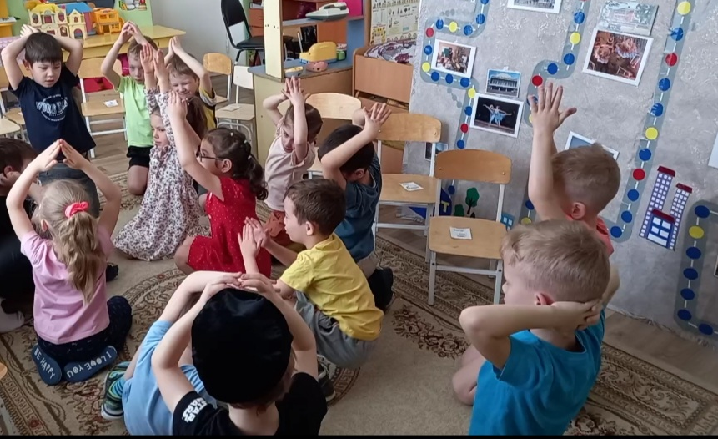
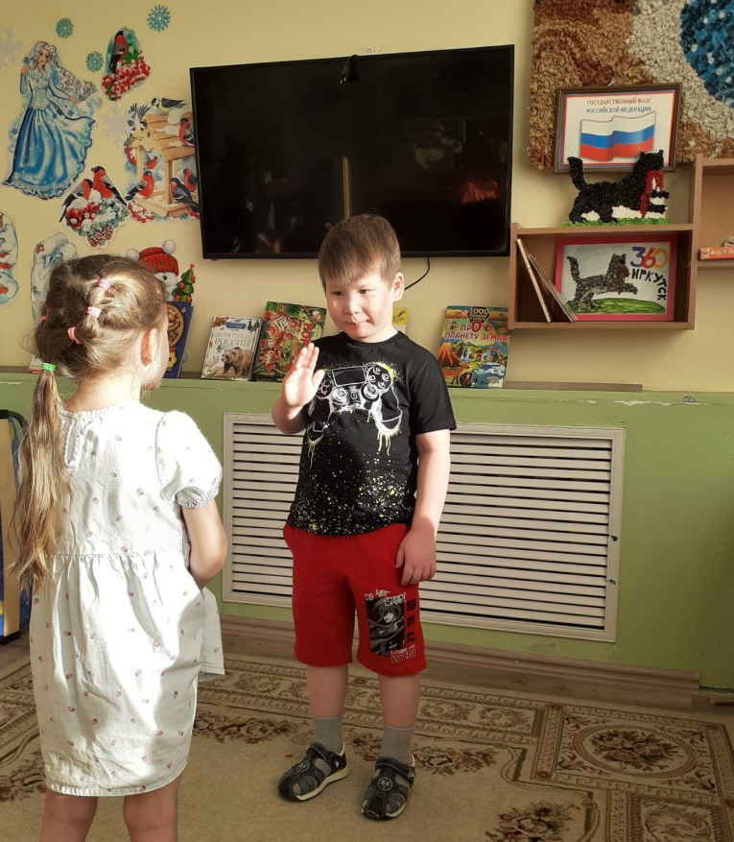
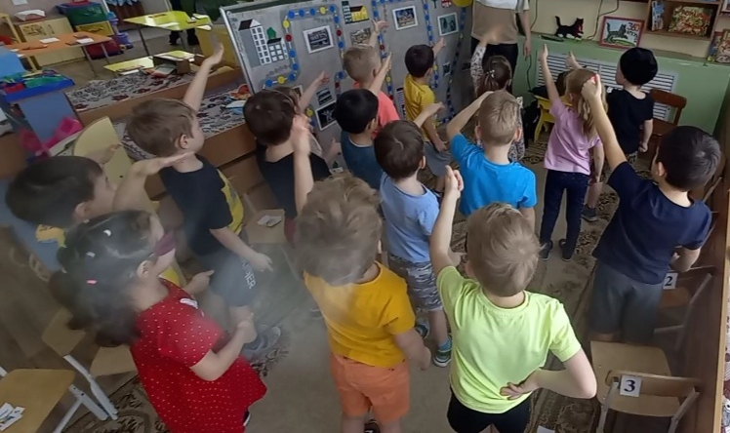
элементы двигательной деятельности

Slide 14
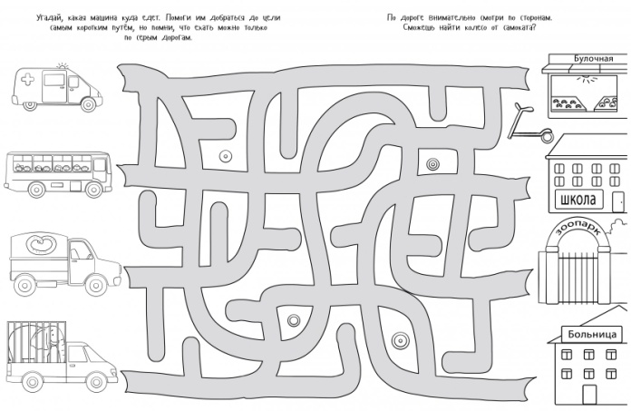
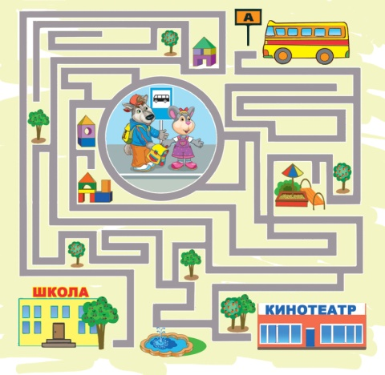
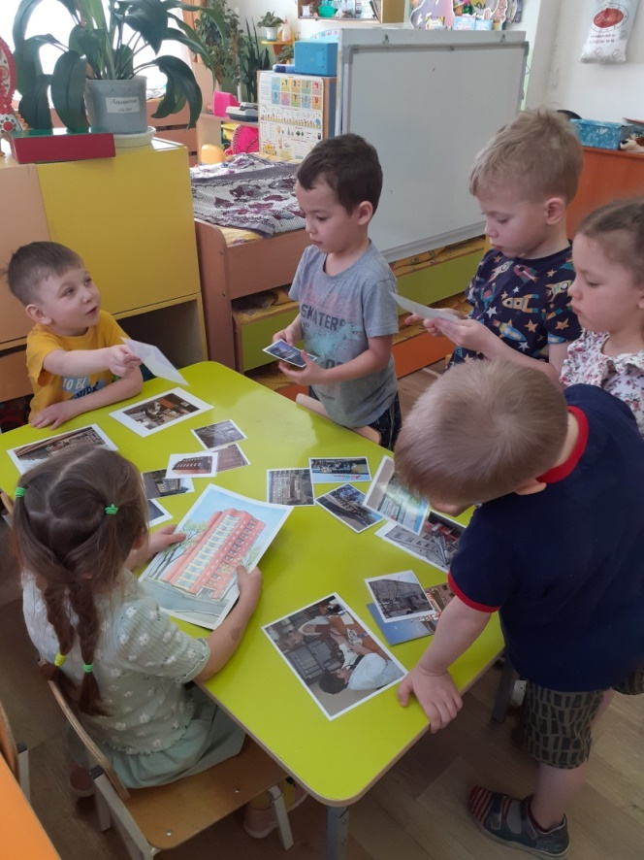
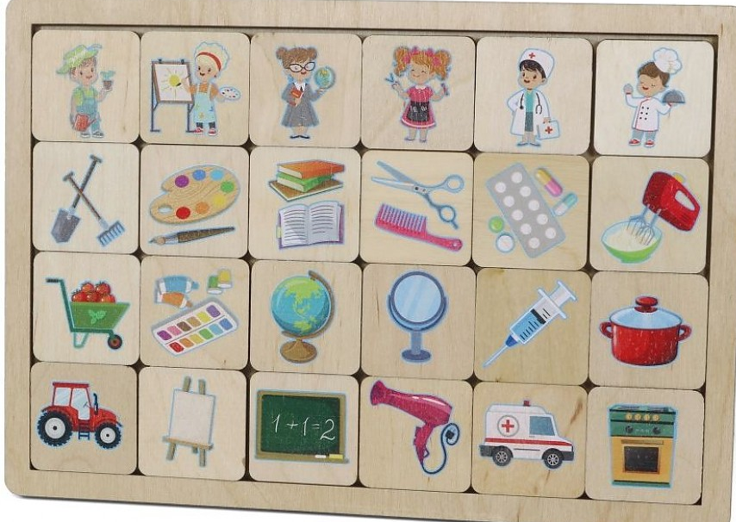
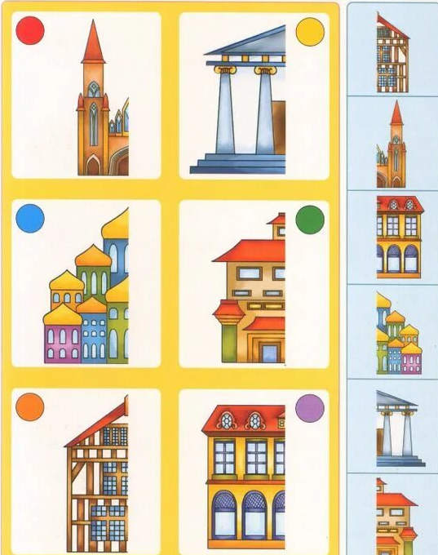
Использование познавательных игр и упражнений

Slide 15
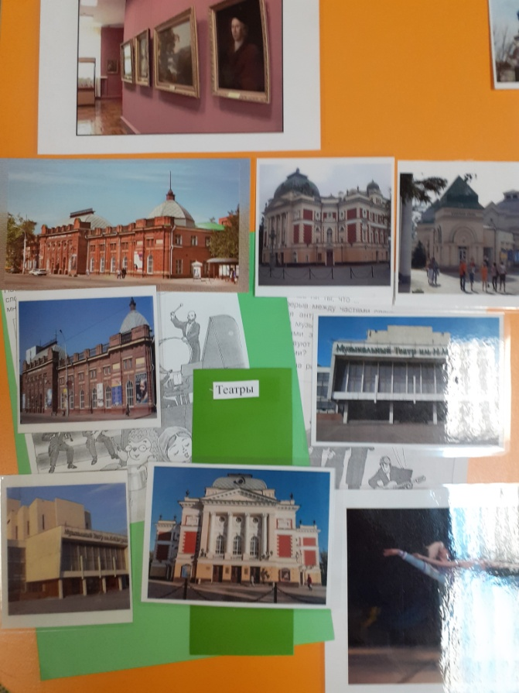
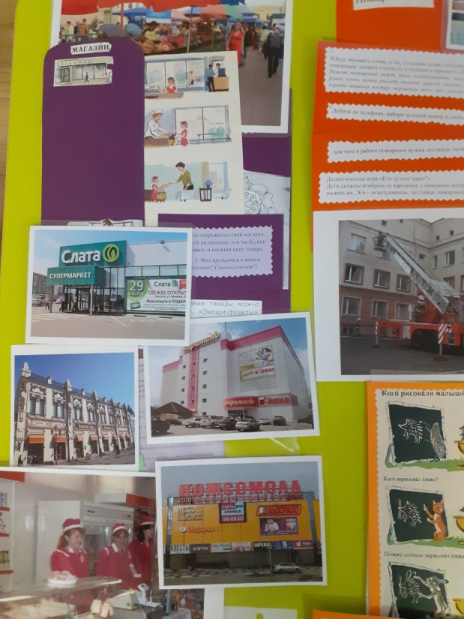
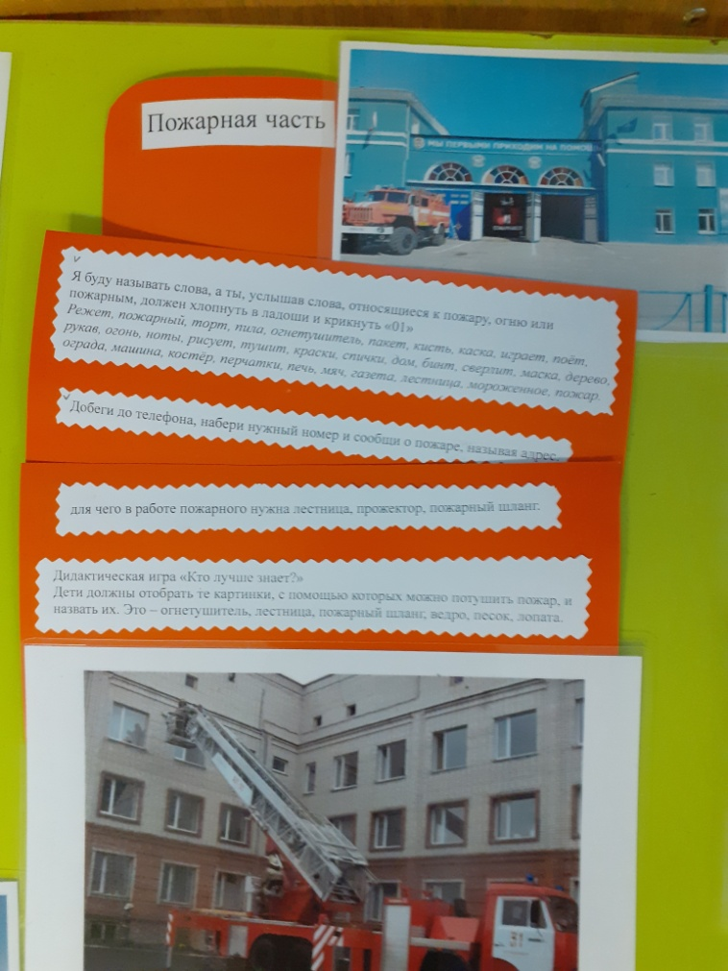
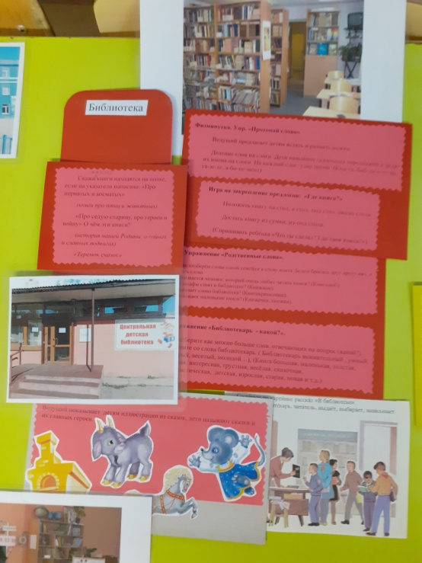
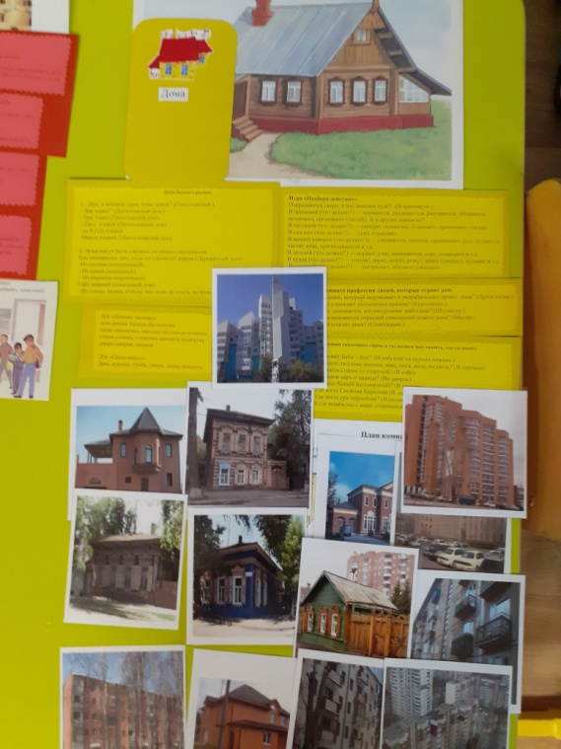
Для каждого объекта, который используется в игре, подобран набор заданий

Slide 16
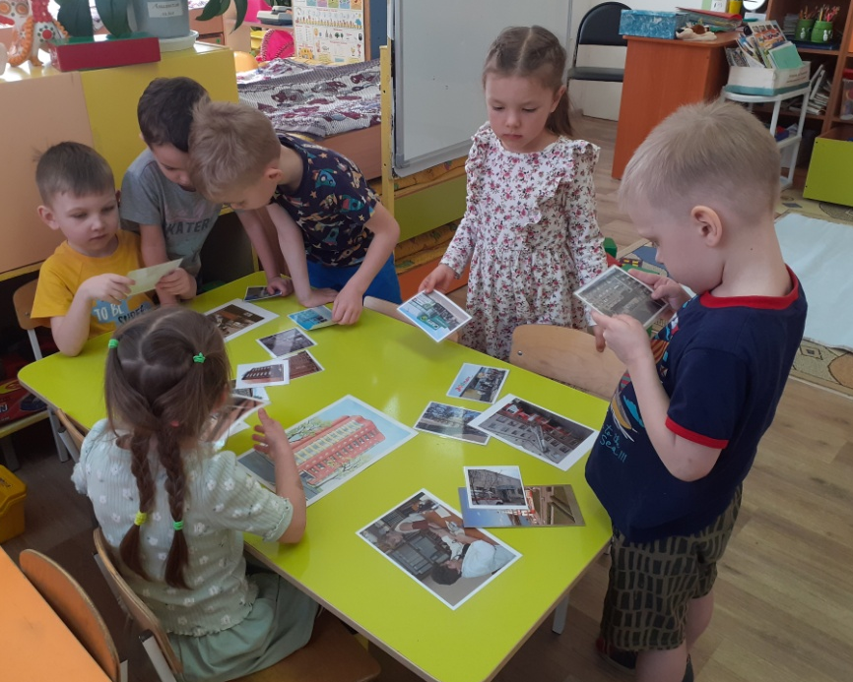
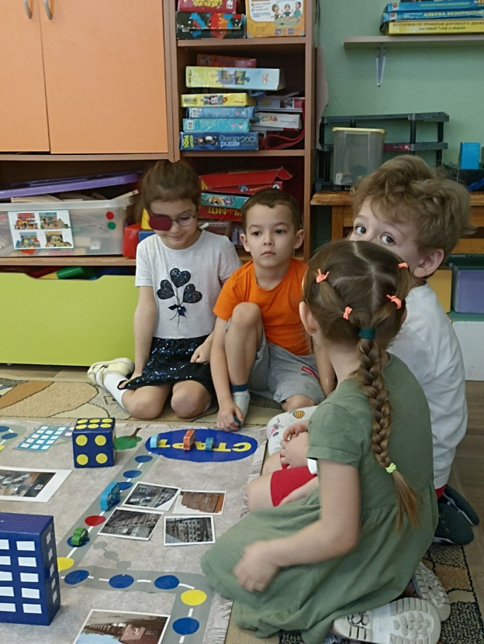
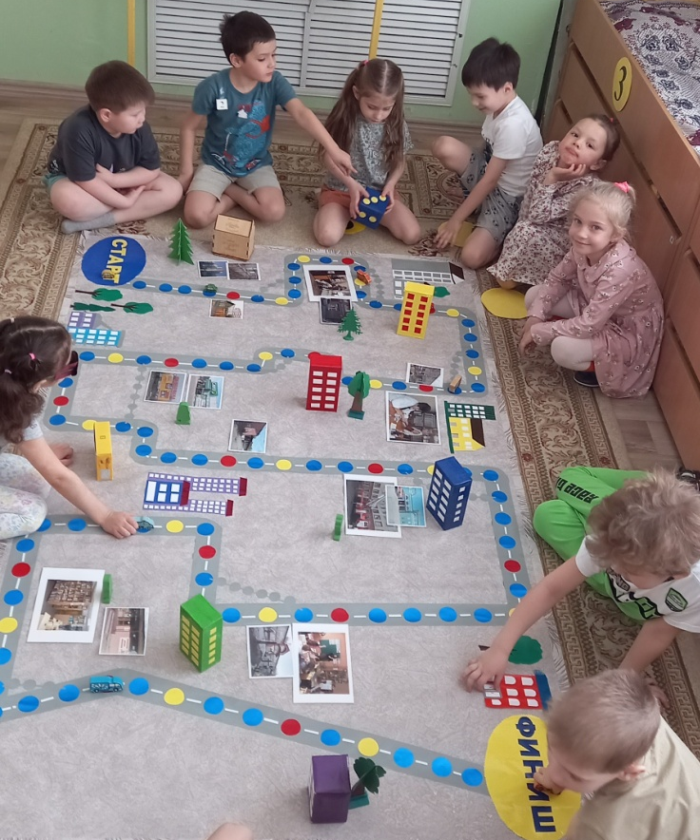
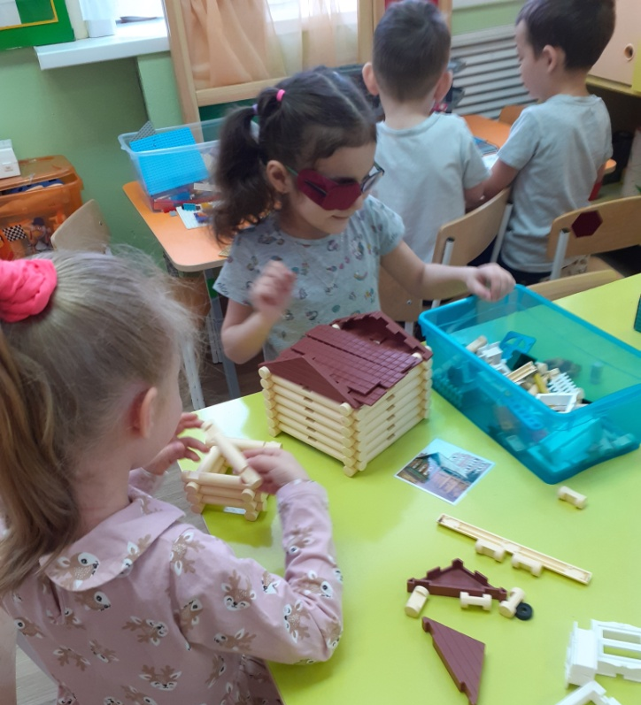
2.Вариант «Архитектура города»

Slide 17
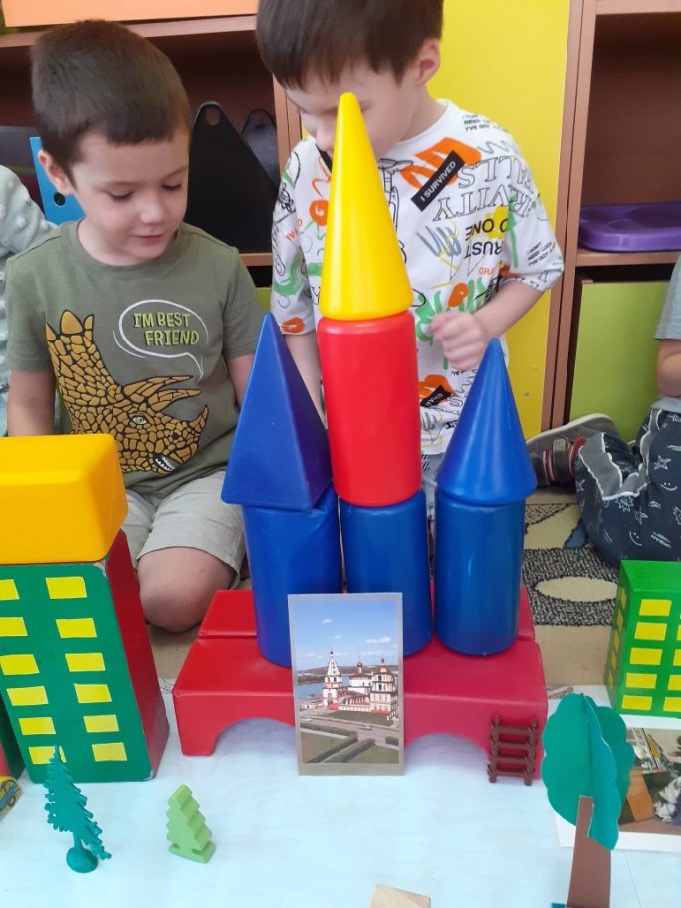
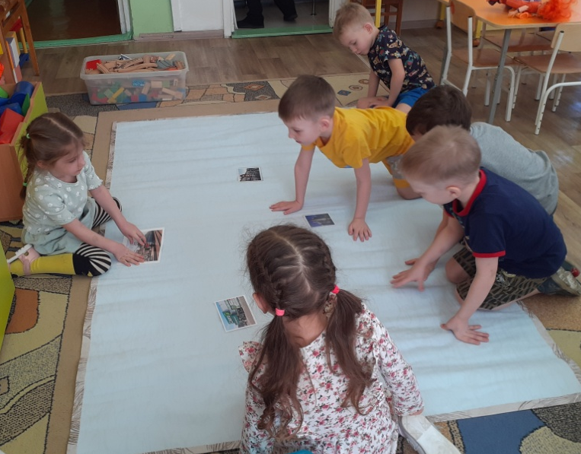
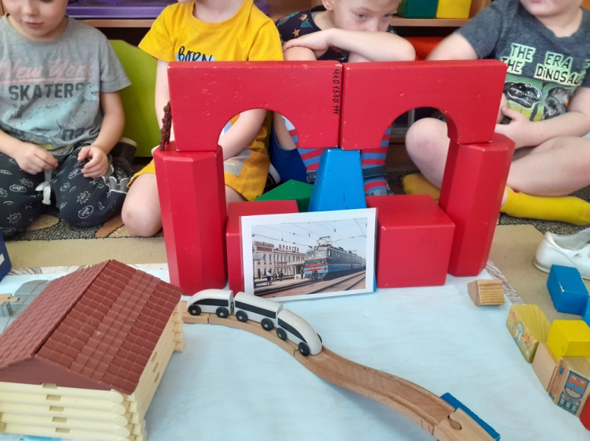
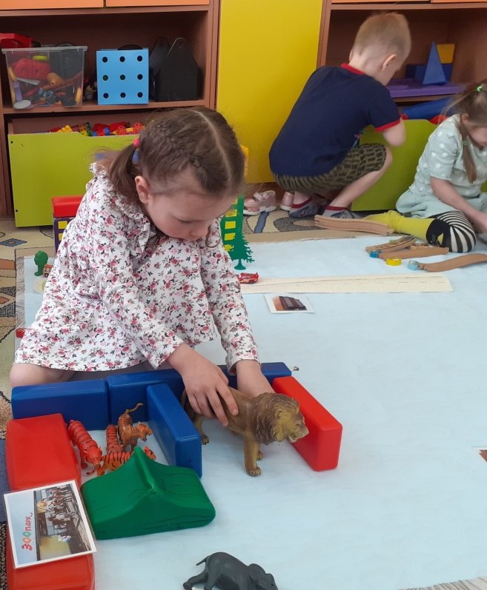
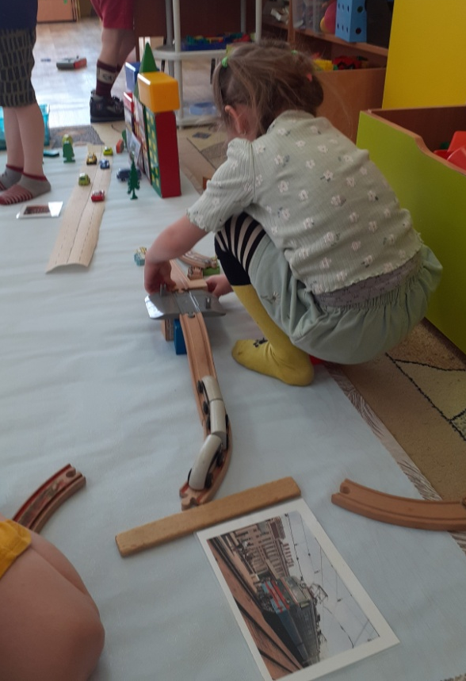

Slide 18
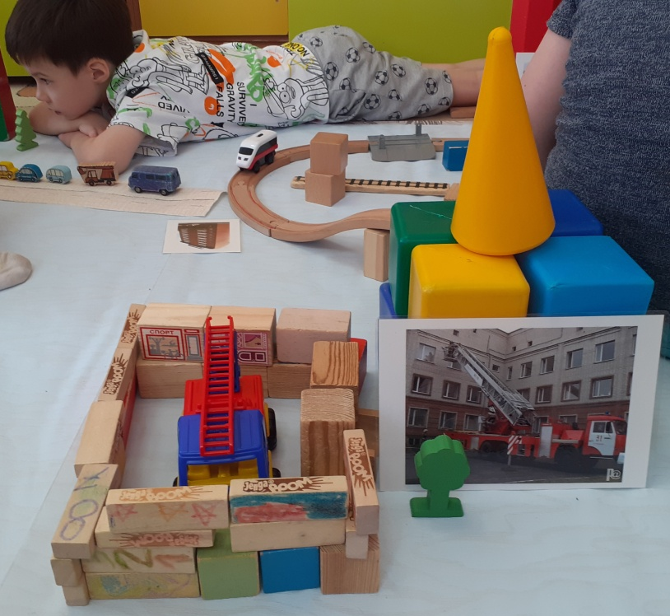

Slide 20
3.Вариант «Поговорим о нашем городе»

Slide 24
4.Вариант «Иркутск –ворота на Байкал»

Slide 27
5.Вариант «Иркутск для детей» (работа с родителями)

Slide 29
ВЫВОД
Подводя итог, хочется подчеркнуть, что воспитание любви к своей Родине, своему городу – это долговременный процесс. Он должен осуществляться ненавязчиво и постоянно, с самого раннего детства. И именно игра поможет сделать так, чтобы впечатления детства у наших воспитанников стали истоками любви к родному городу и к людям, живущим в нем, истоками патриотических чувств.

Slide 30
СПАСИБО ЗА ВНИМАНИЕ

